Slide 1
ОТЧЁТ о работе по противодействию коррупции в ГАУСО СО «КЦСОН Пригородного района» за 2023 год
Юрисконсульт ГАУСО СО «КЦСОН Пригородного района»
Чарыева Софья Александровна

Slide 2
Контроль вносимых изменений в законодательство РФ
Ведётся постоянный контроль за изменениями в законодательстве РФ;
Постоянно изучается методическая литература по вопросу предупреждения коррупции;

Slide 3
Были проведены следующие мероприятия по информированию работников:
13.01.2023г. посредством Telemost руководителям подразделений и работникам аппарата Центра доведена информация об изменении нормативных правовых актов и локальных нормативных актов учреждения;
- 24.03.2023г. посредством Telemost с работниками проведен обучающий семинар на тему: «О мерах по недопущению возникновения конфликта интересов и урегулированию возникших случаев конфликта интересов»;
- 22.05.2023г. до специалиста по закупкам доведена информация о проведении работы по выявлению личной заинтересованности при осуществлении закупок и анализе профилей участников закупки;
- 17.08.2023г. до специалиста по закупкам доведена информация о проведении работы по выявлению личной заинтересованности при осуществлении закупок и анализе профилей участников закупки.

Slide 4
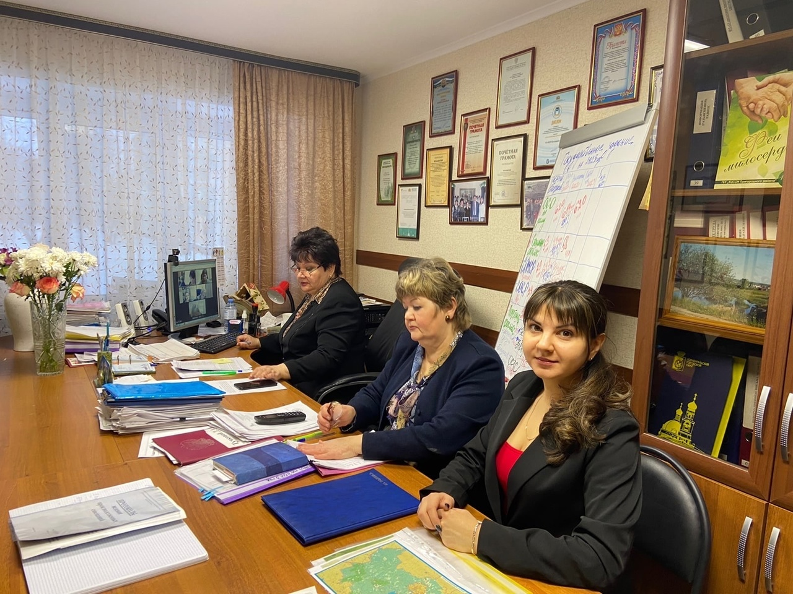
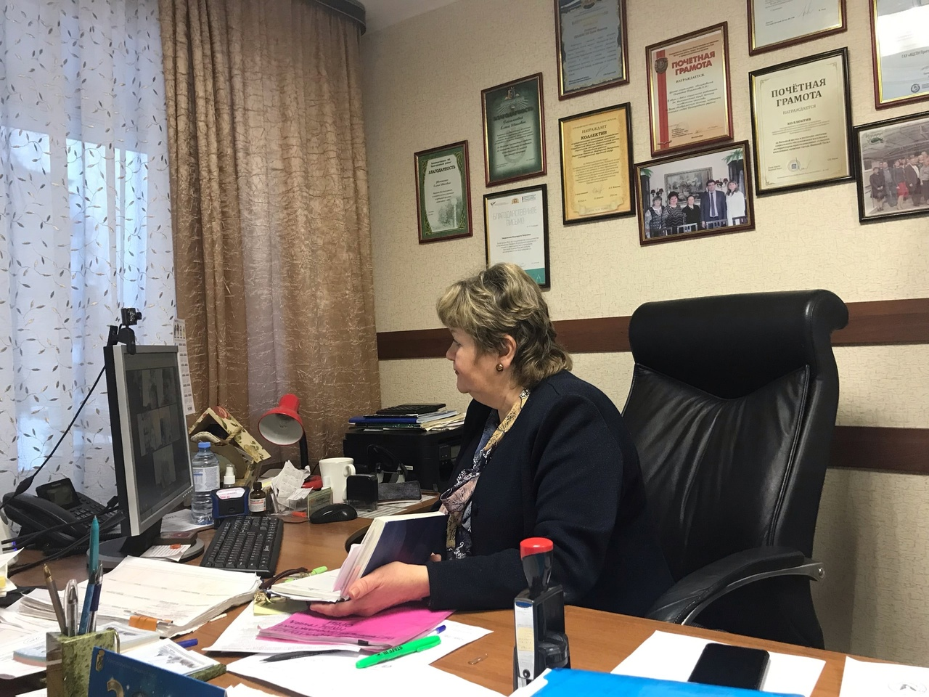
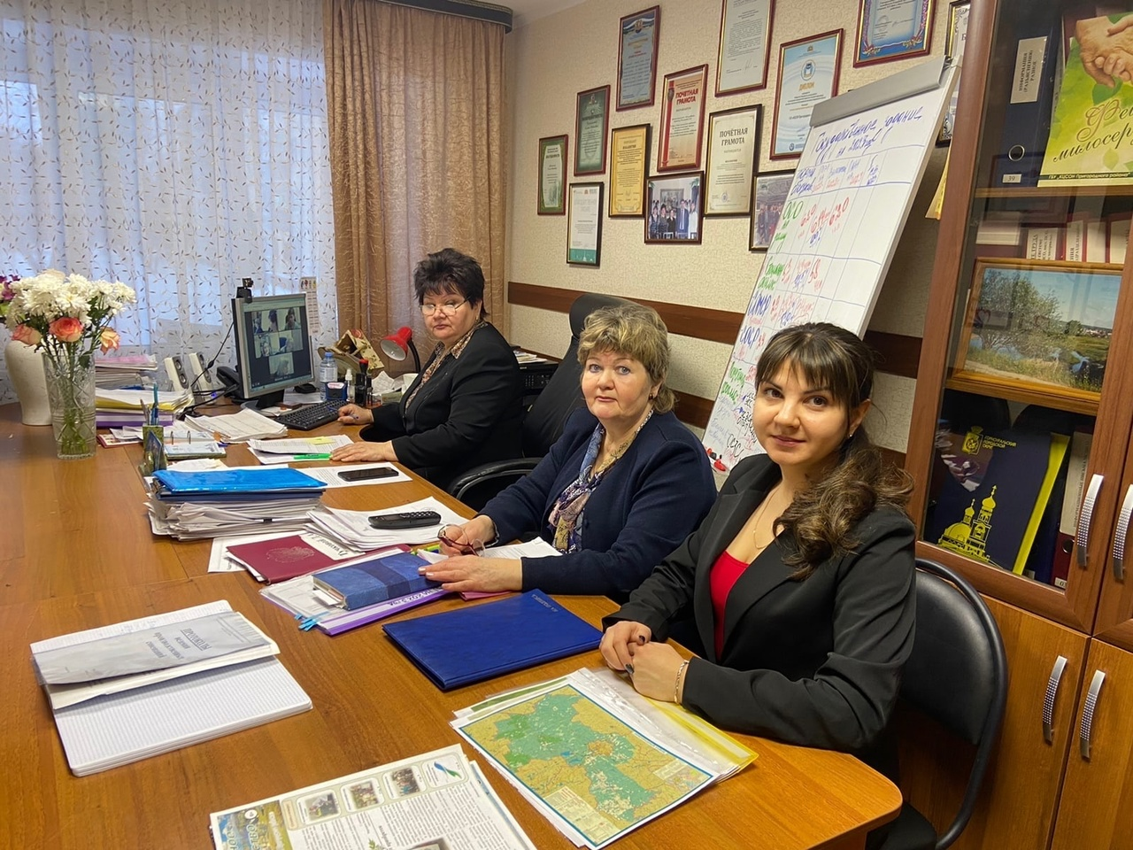

Slide 5
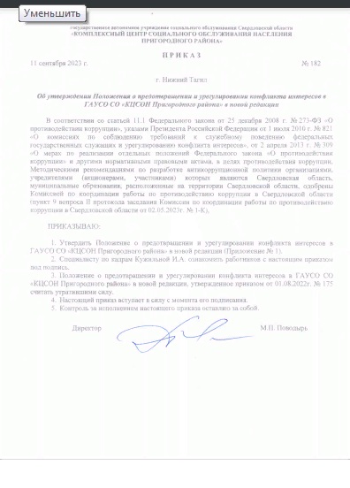
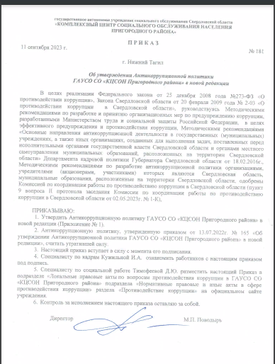
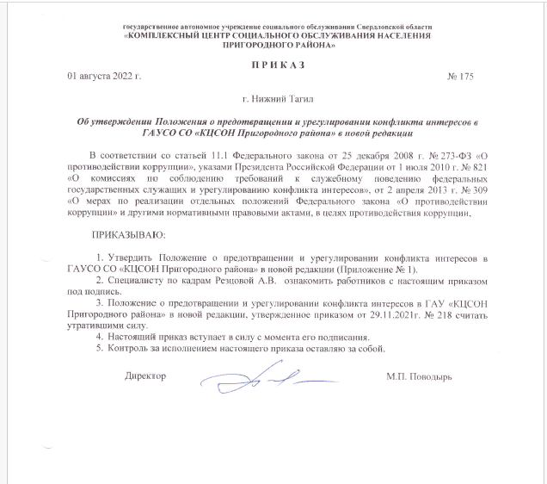
Проведен анализ и утверждены локальные нормативные акты в новой редакции

Slide 6
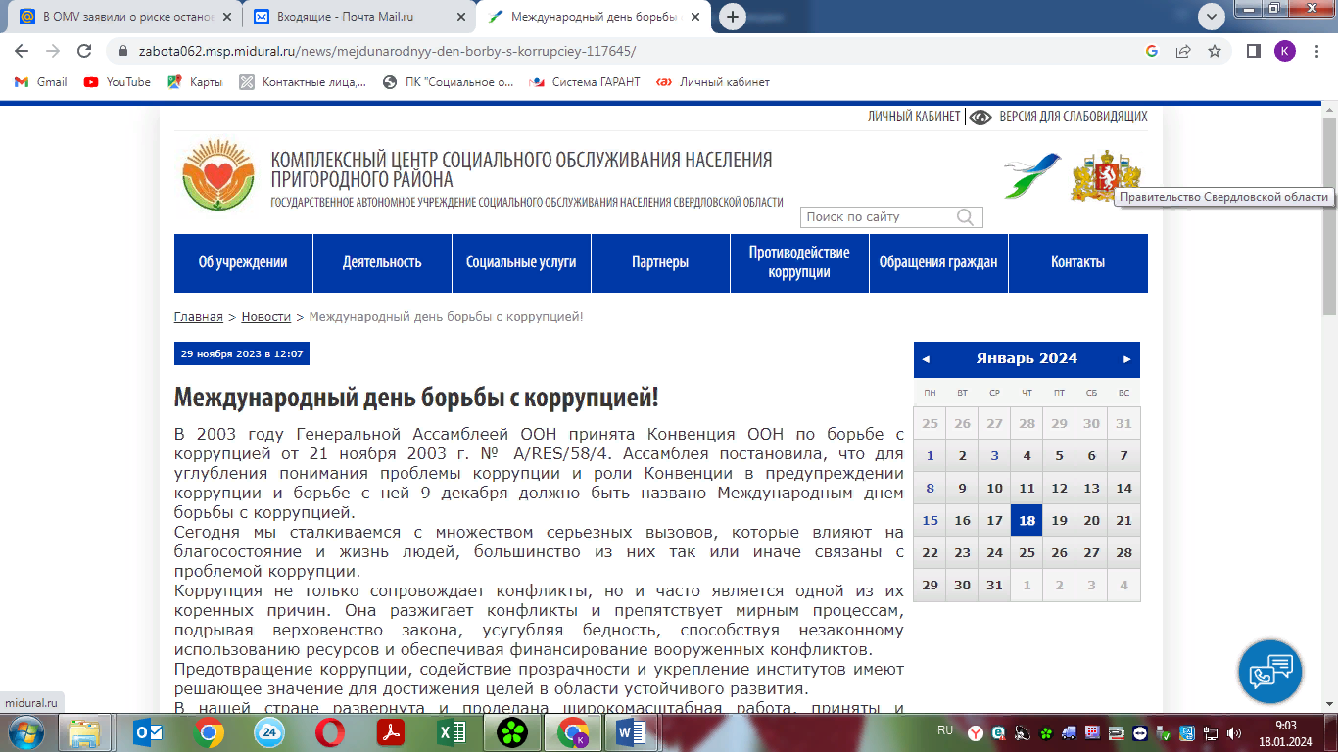

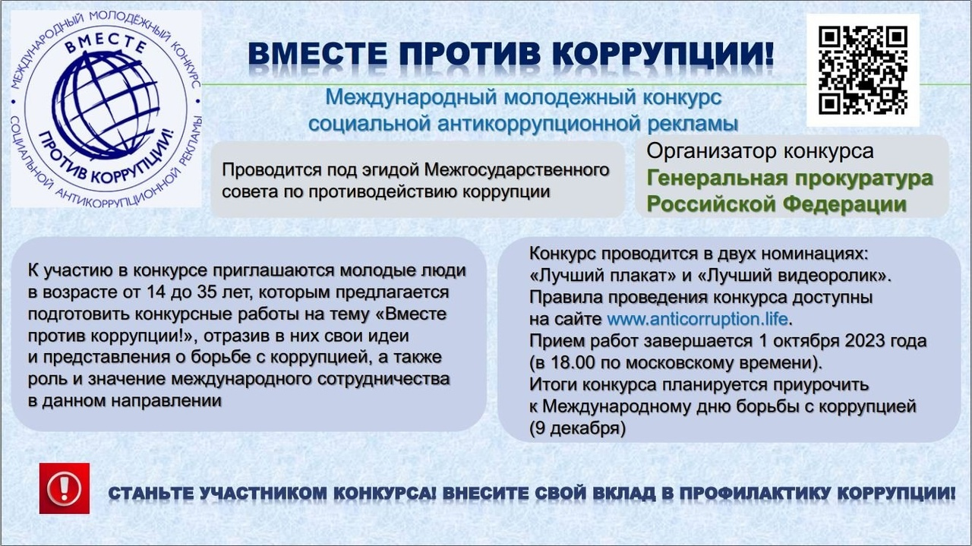
Постоянно размещаются статьи и посты
антикоррупционной направленности

Slide 7
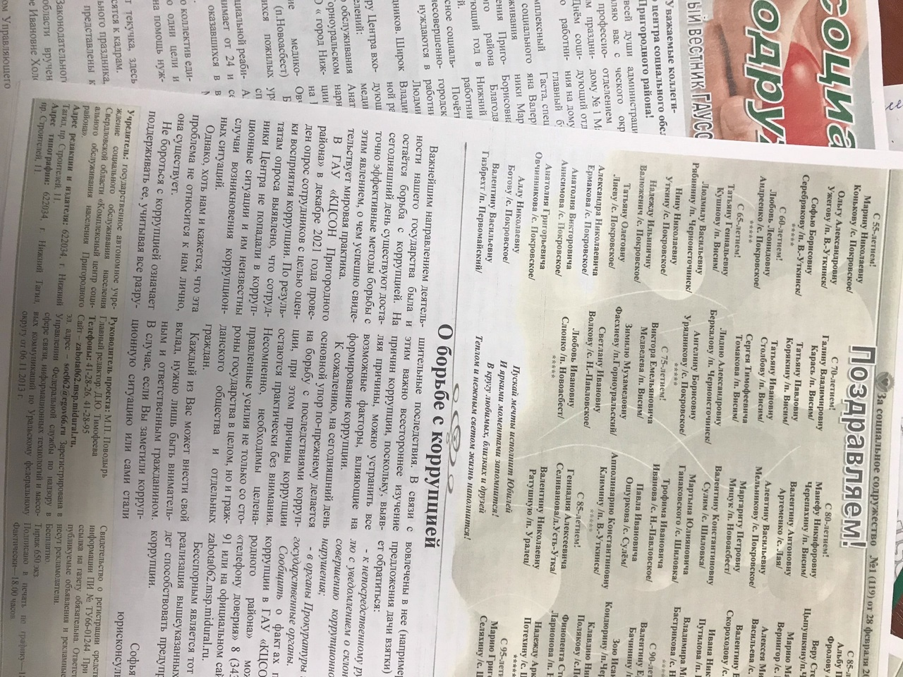
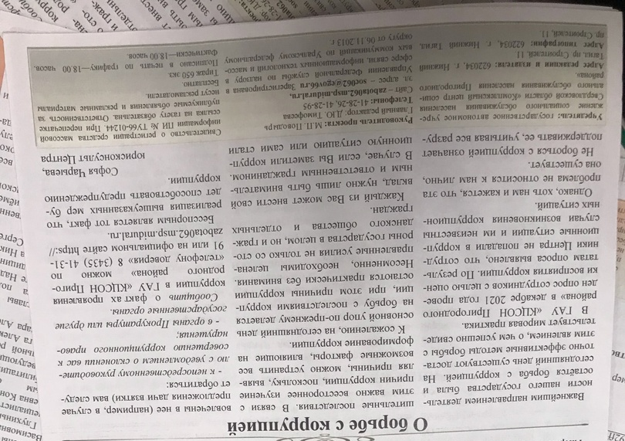
В газете «За социальное содружество»

Slide 8
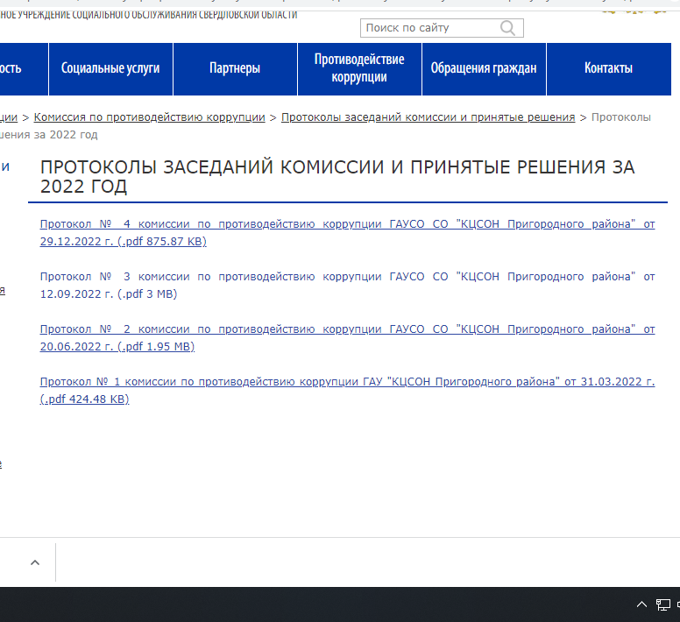
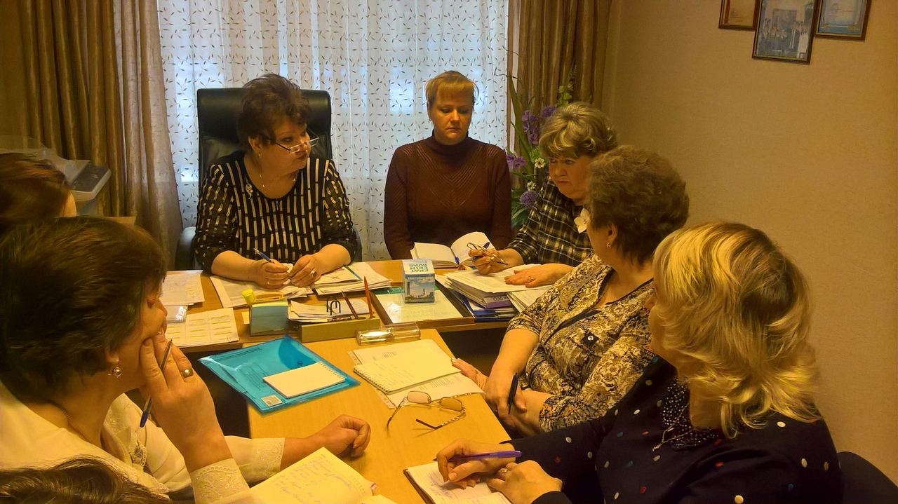
Ежеквартально проводятся заседания Комиссии по противодействию коррупции.
Протоколы заседаний доводятся до заинтересованных лиц и размещаются на официальном сайте

Slide 9
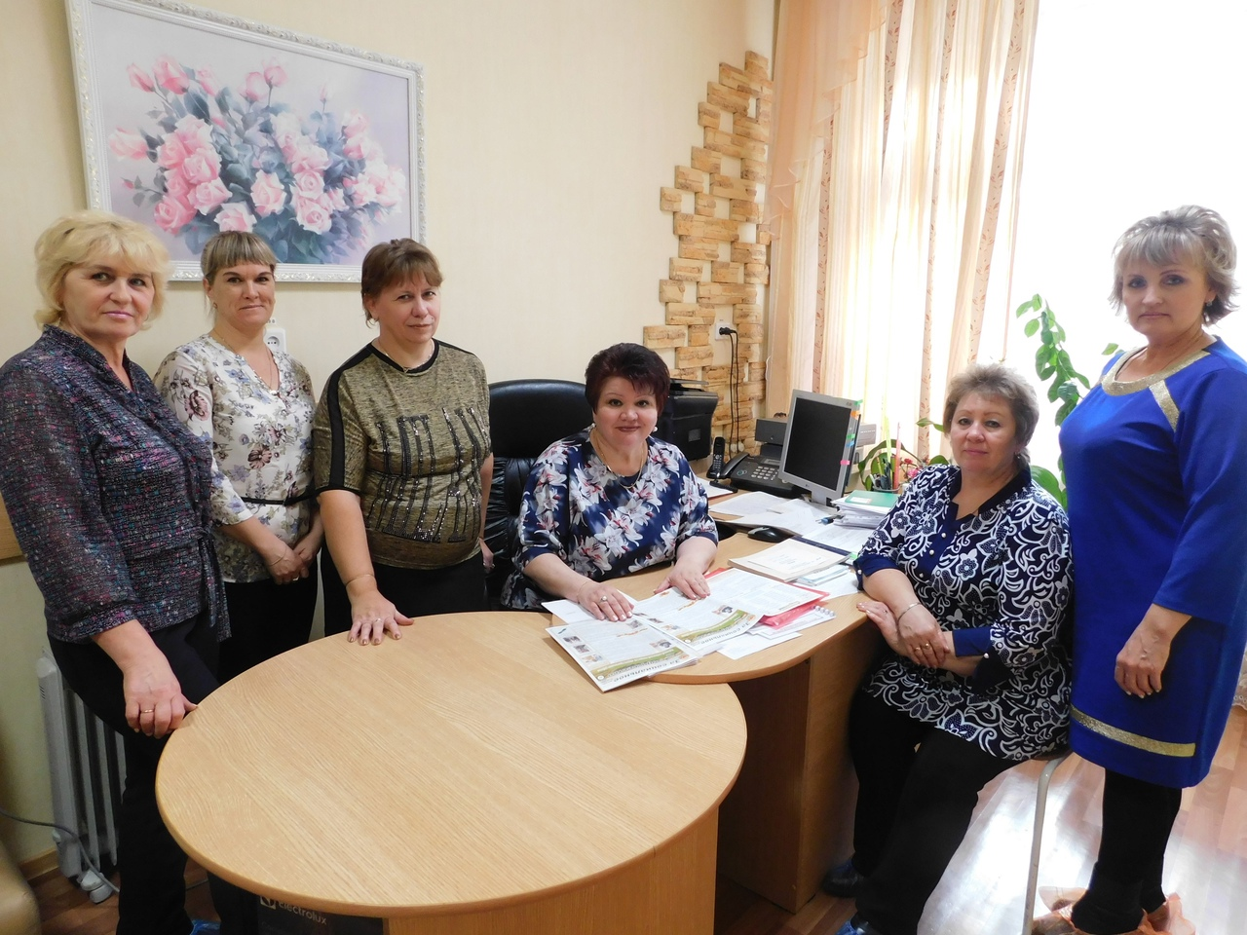
Ежеквартально проводятся инструктажи, собрания с работниками структурных подразделений по вопросам противодействия коррупции

Slide 10
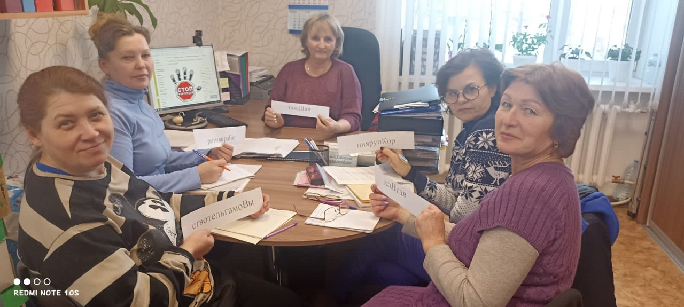
В структурных подразделениях проводятся беседы и мероприятия, направленные на антикоррупционное просвещение работников

Slide 11
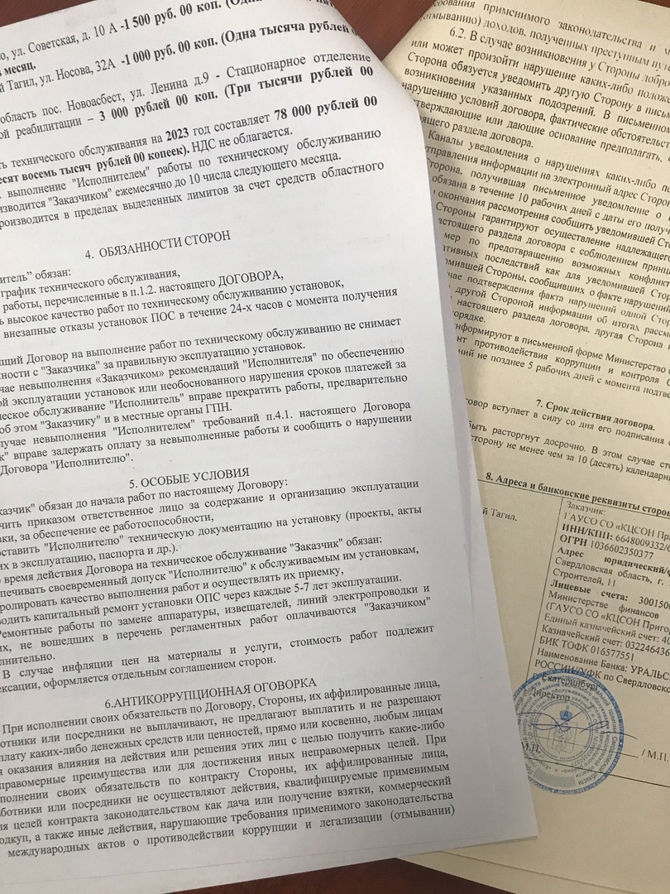
В договоры, связанные с хозяйственной деятельностью, введена стандартная антикоррупционная оговорка

Slide 12
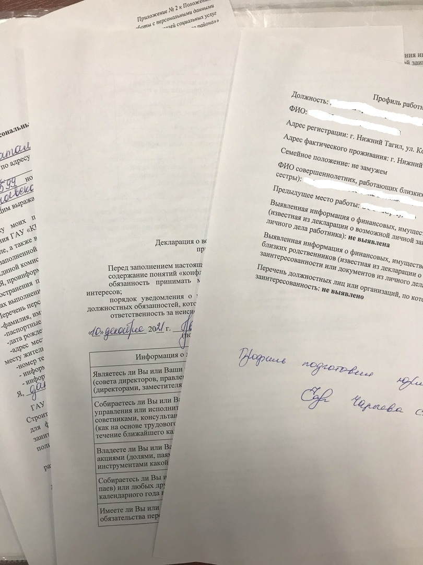
Мониторинг, выявление и устранение коррупционных рисков, в том числе причин и условий коррупции в деятельности в сфере закупок товаров, работ, услуг
Приказом учреждения от 27.06.2023г. № 123 «О проведении оценки коррупционных рисков в ГАУСО СО «КЦСОН Пригородного района» в 2023 году» проведена оценка коррупционных рисков по функциям;
Приказом от 12.07.2023г. № 130 утвержден Отчет об оценке коррупционных рисков, возникающих при осуществлении функций;
Приказом учреждения от 12.09.2023г. № 186 «О проведении оценки коррупционных рисков в ГАУСО СО «КЦСОН Пригородного района» в 2023 году» проведена повторная оценка коррупционных рисков по функциям;
Приказом от 28.09.2023г. № 194 утвержден Отчет об оценке коррупционных рисков, возникающих при осуществлении функций, с актуализацией Карты коррупционных рисков, Плана по их минимизации и Перечня коррупционно-опасных функций.

Slide 13
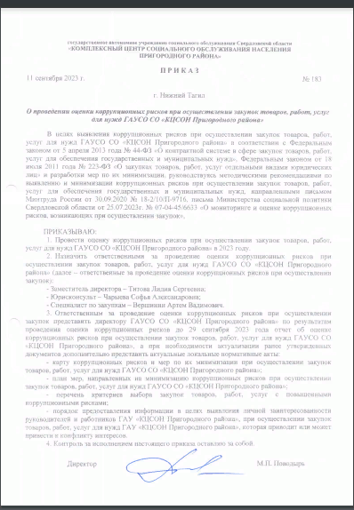
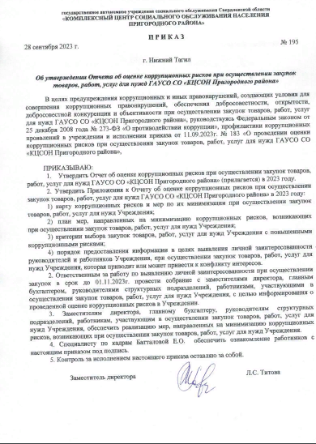
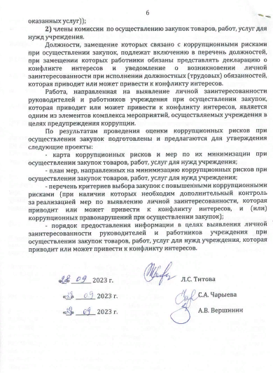
Мониторинг, выявление и устранение коррупционных рисков, в том числе причин и условий коррупции в деятельности в сфере закупок товаров, работ, услуг

Slide 14
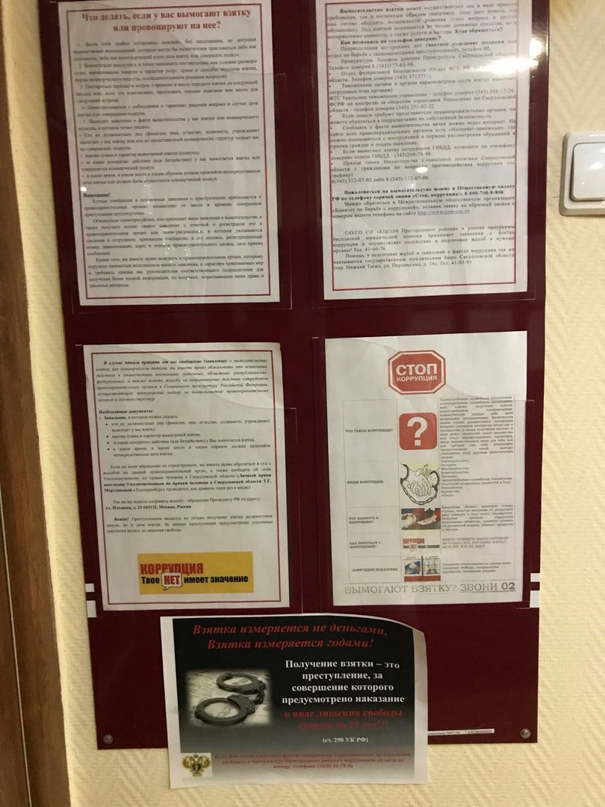
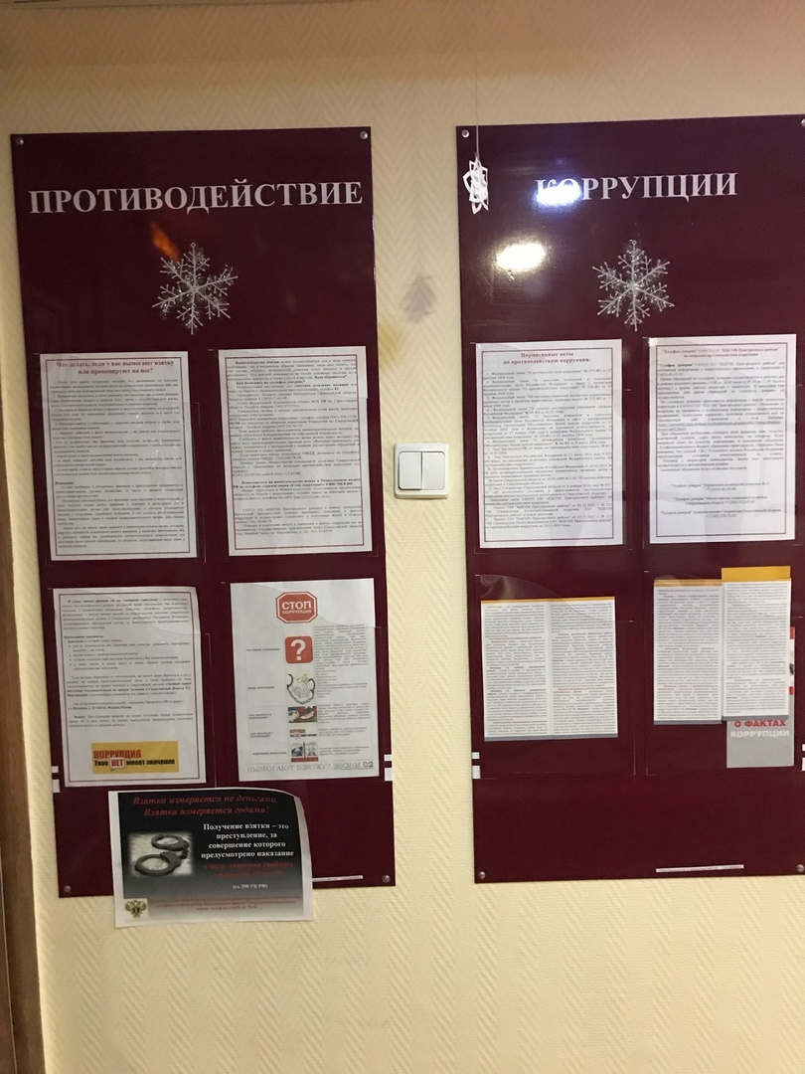
На информационных стендах Учреждения а также в структурных подразделениях имеется вся информация о коррупции, ее последствиях, с указанием номера телефонов для сообщения о фактах противодействия коррупции

Slide 15
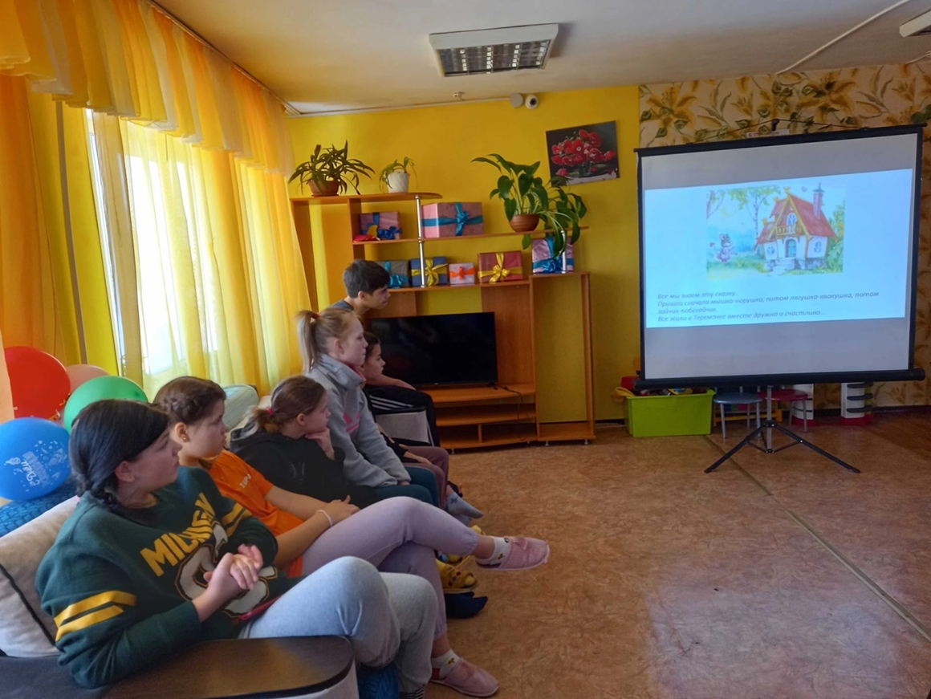
С детьми Учреждения
проводятся мероприятия, направленные на антикоррупционное просвещение

Slide 16
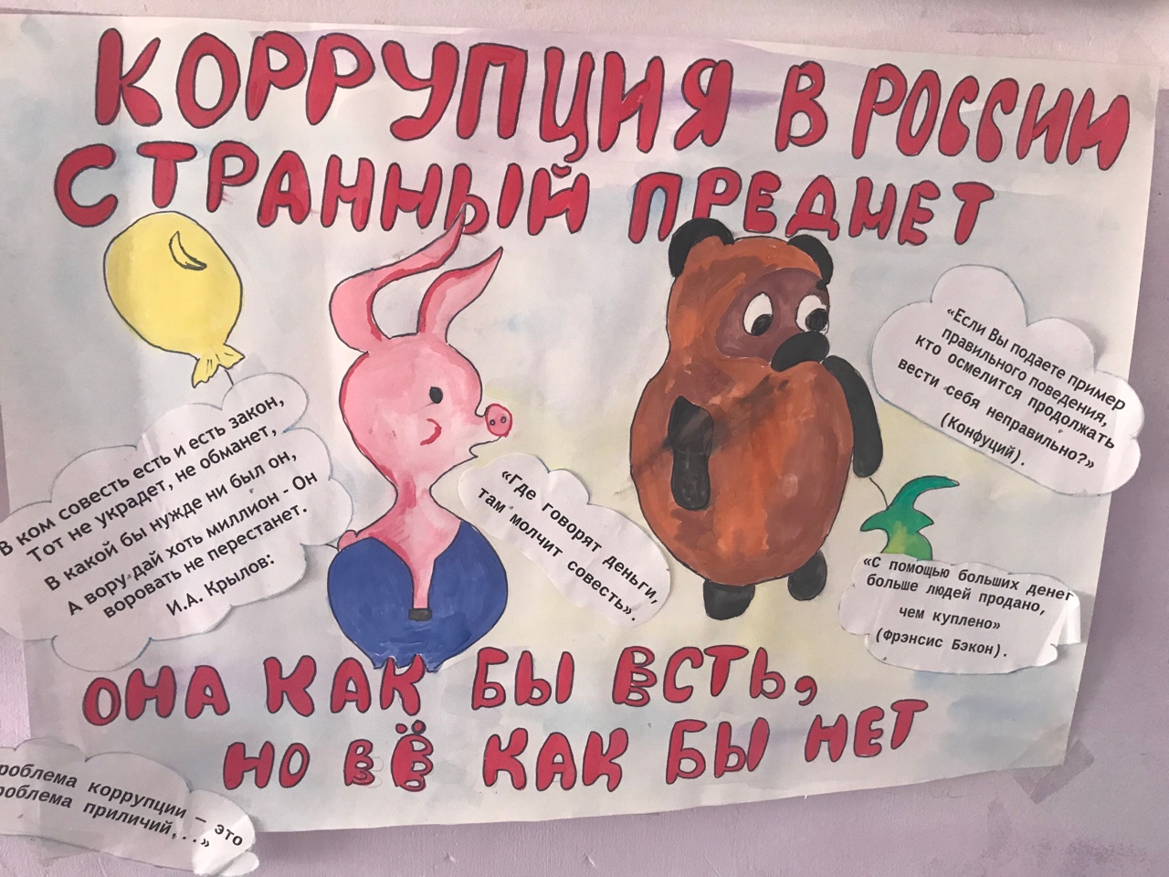
Так видят Коррупию
и рассуждают о ее проблемах
воспитанники учреждения

Slide 17
Спасибо за внимание!

